Slide 1


Slide 2
Objetivo
Aplicar testes de unidade e de integração no Banco de Dados. Realizando assim automatização de Scripts em SQL e Procedures.
Também ele é muito utilizado para “Setup de Dados” (Geração de Massa de Dados)

Slide 3
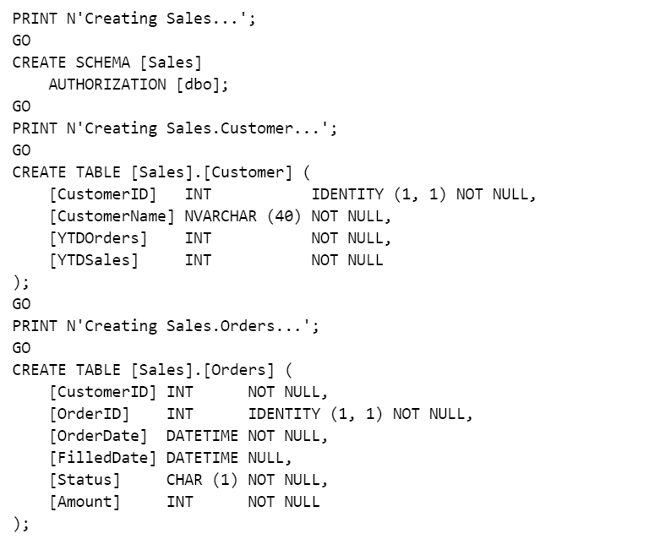
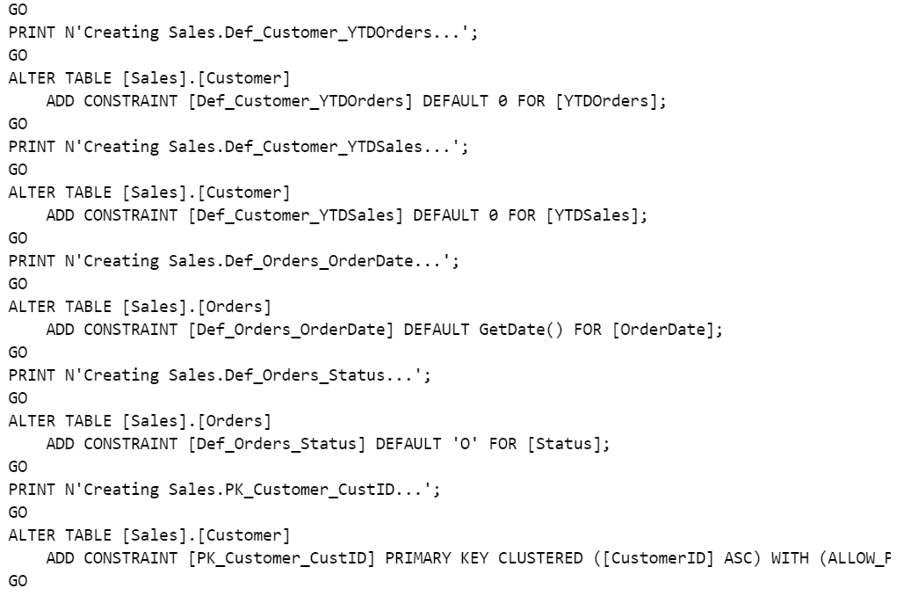
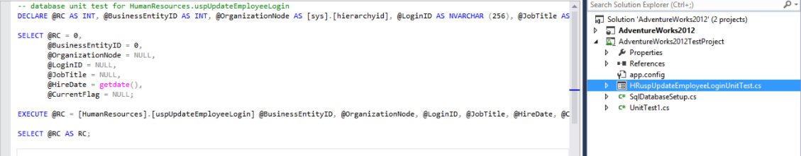
Exemplo de um “Unit Test”

Slide 4
Vantagens de Utiliza-lo
Utilização do conceito de “Suíte” e “Cenários”
Acessível e independente para quem deseja utilizar (É possível aplicar política de Segurança)
Geração de massa de dados para a realização dos testes (Faz muito bem este papel)
No momento de execução expõem erros e alerta para falta de comunicação, como :
- Inclusão de campos (Não comunicou a equipe)
- Exclusão de tabelas (Não comunicou a equipe)

Slide 5
Funcionamento

